Slide 1



TARİHÇE
2004. Laboratuvar Hayvanları Bilimi Anabilim Dalı Prof. Dr. Osman YILMAZ tarafından kuruldu. Türkiye'de ilk Laboratuvar Hayvanları Bilimi yüksek lisans programı eğitimi DEÜ Sağlık Bilimleri Enstitüsü çatısı altında başladı.
2011. Türkiye'de ilk Laboratuvar Hayvanları Bilimi doktora programı eğitimi DEÜ SBE’de başladı.
Dokuz Eylül Üniversitesi Sağlık Bilimleri Enstitüsü
Laboratuvar Hayvanları Bilimi
Anabilim Dalı

Slide 2
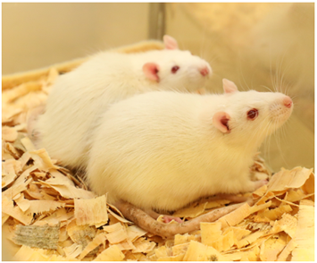
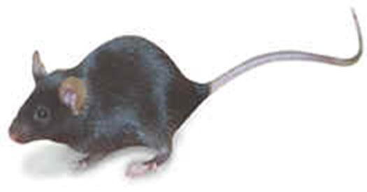
Laboratuvar Hayvanları Bilimi, laboratuvar hayvanlarının üretimi, yetiştirilmesi, barındırılması ve kullanımı konusunda en uygun şartların oluşması için çaba gösteren bir bilim alanıdır. Bu alan, hem bilimsel araştırmalarda kullanılan hayvanların etik ve etkin bir şekilde kullanılması hem de bu hayvanlarla yapılan çalışmaların güvenilirliği ve tekrarlanabilirliğini artırmak amacıyla gelişen bir disiplindir.
DEÜ SBE Laboratuvar Hayvanları Bilimi AD
Tanımı ve Amaçları
Laboratuvar Hayvanları Bilimi, "3R İlkesi"ne (Reduction, Refinement, Replacement - Azaltma, İyileştirme, Yerine Koyma) dayanır. Bu ilke, laboratuvar hayvanlarıyla yapılan deneyleri azaltmayı, iyileştirmeyi ve mümkünse hayvanlar yerine başka yöntemleri kullanmayı amaçlar.

Slide 3
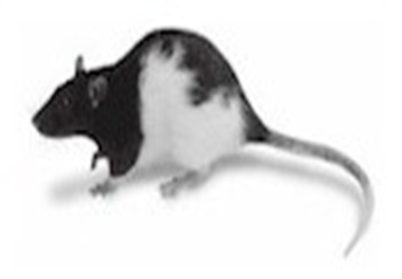
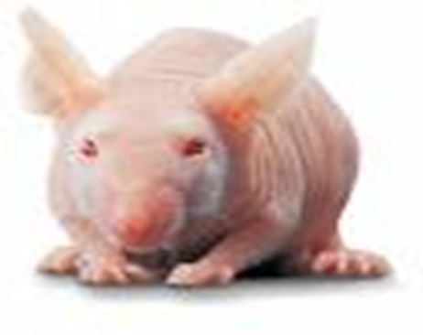
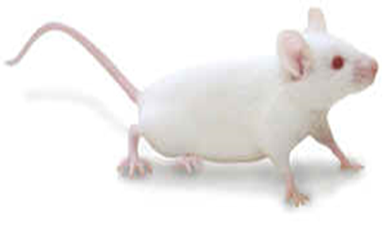
Laboratuvar Hayvanları Bilimi, hayvan refahı standartlarının belirlenmesi, iyileştirilmesi ve uygulanması üzerine odaklanır. Bu çerçevede, laboratuvar hayvanlarının doğru bakım ve kullanımının sağlanmasını hedeflemektedir. Dolayısıyla, biyomedikal araştırmalar ve ilaç geliştirme süreçlerinde hayvan modellerinin doğru kullanımının sağlanması hedeflenir.
DEÜ SBE Laboratuvar Hayvanları Bilimi AD
Eğitim ve Araştırma
Araştırmacılar, laboratuvar hayvanları uzmanlarınca kendi yapacakları prosedürlerde etik standartlara tam uyumu sağlamak için eğitilir. Bu eğitim, hayvanların haklarına saygı göstermek, hayvanların stres ve acısını en aza indirmek ve alternatif yöntemleri araştırmak gibi konuları içerir.
Ayrıca, laboratuvar hayvanları bilimi uzman ve yardımcıları bu alanda tamamladıkları eğitim programlarıyla deneysel hayvan çalışmalarının daha doğru tasarlanmasını ve planlamasını da sağlarlar. Laboratuvar hayvanları bilimi eğitiminin en temel hedeflerinden biri de laboratuvar hayvan teknolojilerinin hayvan refahına uygun olarak geliştirmektir.

Slide 4
Prof. Dr. M. Ensari GÜNELİ (Anabilim Dalı Başkanı)
Prof. Dr. Osman YILMAZ
Prof. Dr. Ali Necati GÖKMEN
Prof. Dr. Çetin PEKÇETİN
Prof. Dr. Nergiz DURMUŞ SÜTPİDELER
Prof. Dr. Zekiye ALTUN
DEÜ SBE Laboratuvar Hayvanları Bilimi AD
Akademik Kadrosu

Slide 5
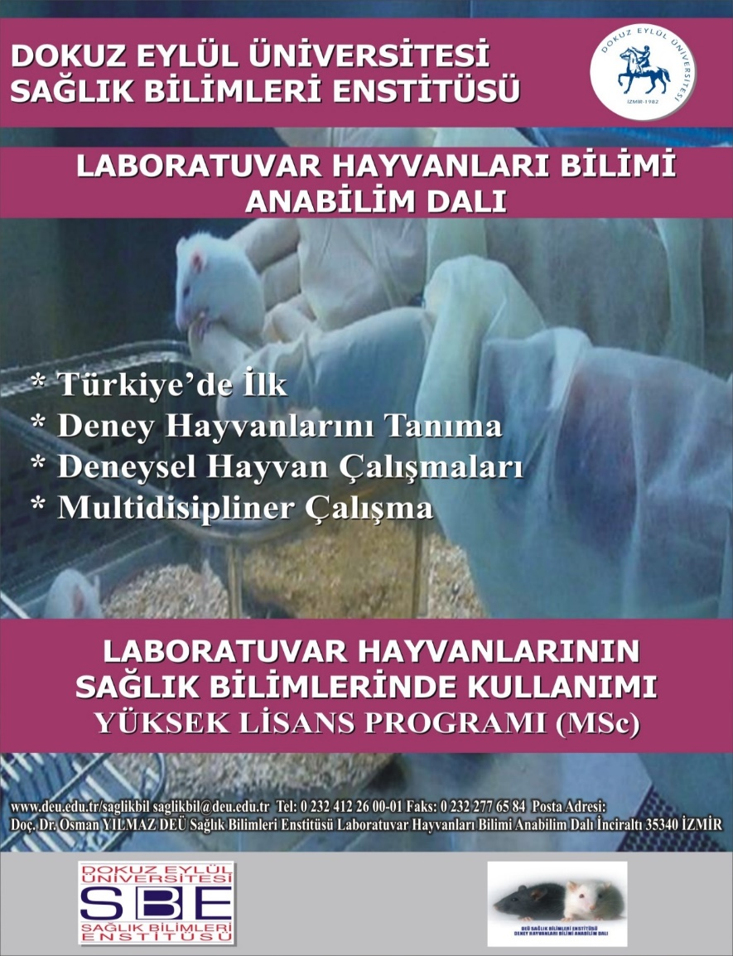
DEÜ SBE Laboratuvar Hayvanları Bilimi AD
Yüksek Lisans Programı Başvuru Koşulları
Veteriner Hekimliği, Tıp, Diş Hekimliği, Eczacılık ya da Biyoloji lisans programlarından birinden mezun olmak,
ALES sınavından en az 55 puan almış olmak,
YÖK tarafından kabul edilen merkezî yabancı dil sınavlarından en az 60 puan veya eşdeğerliği puan almış olmak gereklidir.

Slide 6
DEÜ SBE Laboratuvar Hayvanları Bilimi AD
Doktora Programı Başvuru Koşulları
Tezli yüksek lisans derecesi ile doktora programına başvuranların tezli yüksek lisans diplomasına, ayrıca 100’ lük sistemde en az 80 veya 4.00’ lük sistemde en az 3.00 veya muadili bir mezuniyet not ortalamasına sahip olmak.
Tıp, diş hekimliği, veteriner hekimliği, eczacılık fakülteleri ile hazırlık sınıfları hariç, en az on yarıyıl süreli lisans eğitimi alanlar yüksek lisans derecesine sahip sayılı
ALES sınavından en az 60 puan almış olmak
Dil sınavından en az 60 puan almış olmak gereklidir.

Slide 7
Doktora programı mezunlarımız
Efsun Kolatan, Bio, MSc
Gonca Kamacı, DVM
Meryem Çalişir, Bio, MSc
Aslı Çelik, DVM, MSc
Doktora programı devam eden öğrenciler
Nazan Baksi, DVM
H. Zeynep Koşar, DVM
DEÜ SBE Laboratuvar Hayvanları Bilimi AD
Lisansüstü Program Mezunlarımız ve Öğrencilerimiz
Yüksek Lisans Programı Mezunlarımız
Efsun Kolatan, Bio
Aslı Çelik, DVM
Nazım Güreş, MD
Semih Gülle, MD
Yüksek lisans programına devam eden öğrenciler
Şu an kayıtlı öğrenci bulunmamaktadır.

Slide 8
DEÜ SBE Laboratuvar Hayvanları Bilimi AD Mezunlarının İş Olanakları
TC Tarım ve Orman Bakanlığı’nın Akredite ettiği Devlet ve Özel Deney Hayvanları Tesisleri (205 adet),
Üniversitelerde akademisyenlik (TC Üniversitelerarası Kurul Başkanlığı tarafından Sağlık Bilimleri Temel Alanında doçentlik alanı tanımlanmıştır)
Veteriner Araştırma ve Kontrol Laboratuvarlarında,
Ulusal veya uluslararası ilaç şirketlerinin Deneysel Araştırma Merkezlerinde,
Ulusal veya uluslararası laboratuvar hayvan teknolojilerini geliştiren firmalarda,
Laboratuvar hayvanları kafesi, yem ve kafes zenginleştirme materyalleri geliştiren firmalarda,
Deney hayvanları cihaz ve ekipmanları geliştiren firmalarda (respirator, davranış ve cerrahi ekipmanlar vb.) iş imkanı bulabilir.

Slide 9
DEÜ SBE Laboratuvar Hayvanları Bilimi AD
Bilimsel Etkinlikleri
2. Ulusal Laboratuvar Hayvanları Bilimi Sempozyumu İzmir, 2010
FELASA Accredited International Course, İzmir, 2013
5. Ulusal Laboratuvar Hayvanları Bilimi Kongresi, İstanbul, 2023
Ulusal kurslar (yılda iki defa düzenlenmektedir)

